Slide 1
第48課
一個基督徒的生活

Slide 2

你心目中「基督徒的生活」？
星期日參與彌撒
飯前 / 睡覺前祈禱
勤讀聖經
會捐$
對別人好
工作用心
配戴十字架

Slide 3
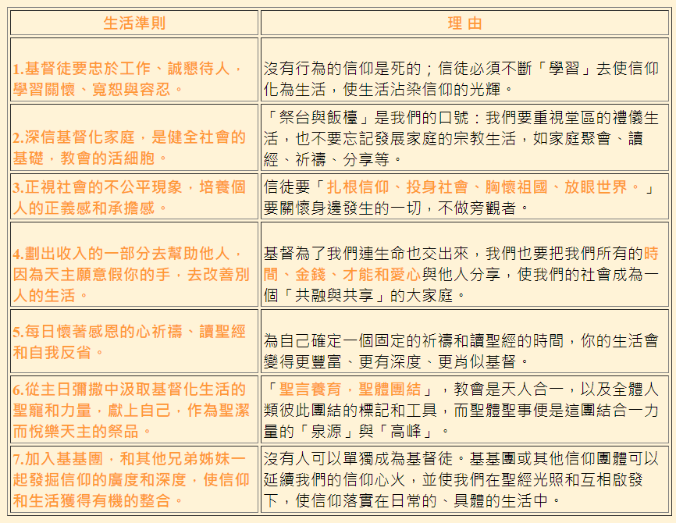
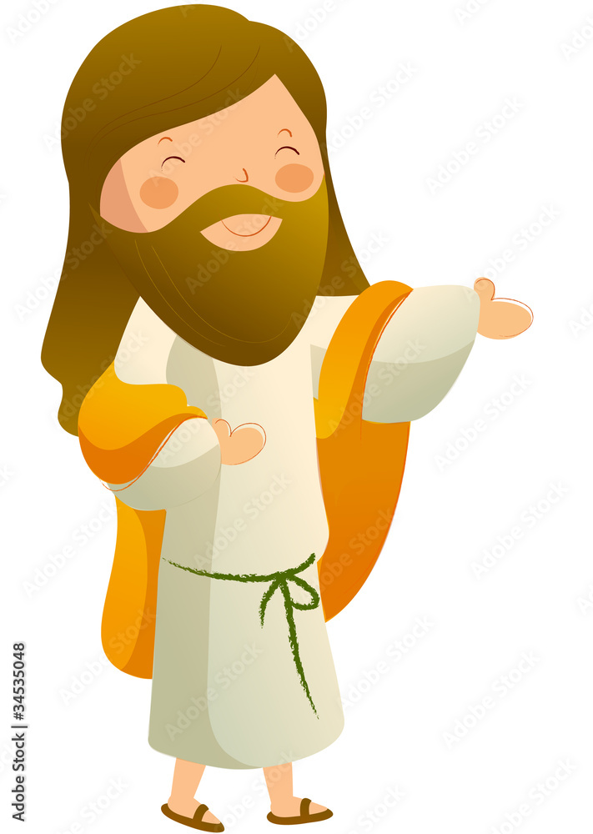
一、基本守則 (p.253)
領洗是一剎那間的事，做基督徒卻是一輩子的事。
基督徒因聖洗而重生，必須思想像基督、生活像基督，並以福音的精神作生活的準則。
Christians
= Christianos (希臘文)
= Little Christs 小基督

Slide 4


二、其他你該注意的 (p.254)
1.以天主為中心
  深信天主是生命與幸福的泉源，是和平與正義的基礎，是人類及宇宙的來源和歸宿。有了他便有一切；沒有他，一切歸於虛無。基督徒的一生須按基督的形象，去塑造自己，並依天主的計劃，去改造人類社會。用天主的眼睛去看世界，用天主的心去愛世界。

Slide 5



Slide 6
“ ‘I must do something’ always solves more problems than ‘Something must be done.” - Author Unknown

